Slide 1
Основные правила финансовой безопасности
С 2020 года в России значительно наметился рост
финансовых мошенничеств…

Slide 2
Финансовое мошенничество
вид экономического преступления = противоправные действия в сфере денежного обращения, совершенные путем обмана, злоупотребления доверием и других манипуляций с целью незаконного обогащения (ст. 159 УК РФ)

Slide 3
Причины, по которым в нашем регионе очень много случаев мошенничеств
Низкая финансовая грамотность
Излишняя доверчивость граждан
Желание "легкой "наживы

Slide 4
Психологические приемы воздействия (социальная инженерия)
1. Настаивает на быстром принятии решения, не дает жертве подумать, взвесить все «за и против», ставит временные ограничения.
2. Пытается запутать жертву, отвлекает на ненужные темы.
3. Оказывает давление на жертву, пытается вызвать чувство вины.
4. Обращается с нестандартной просьбой или интересным предложением.
5. Очень любезен, предусмотрителен, тактичен, обладает высокой степенью эмпатии и хорошим ораторским даром

Slide 5
Цель мошенника
Выманить обманным путем платежные данные карты в целях завладения вашими денежными средствами:
16-значный номер
Имя владельца
Срок действия
CVV –код
Код из смс от банка
Пин-код
Главное правило безопасности – никогда и ни при каких обстоятельствах не сообщать конфиденциальные данные своих банковских карт!

Slide 6
Подозрительные ссылки
в виде цифр: 178.548.232.26
с символом @: http://bank.ru@phishing.com
с двумя и более адресами: http://bank.ru@phishing.com?go=http://bukl.ru
в начале адреса сайта после "www" нет точки: wwwbank.ru или www-bank.ru
замена букв "о" на цифру "О", заглавных на прописные, "b" на "d"
при наведении "мыши" ссылка выглядит иначе

Slide 7
Финансовые пирамиды
Доход участника формируется в том числе за счет вложений новых привлекаемых им участников!!!!!
Предлагают доход, который превышает уровень рынка банковских вкладов.
Убеждают в легкости заработка.
Отсутствует лицензия Банка России.
Нет точного определения, чем занимается организация.
Нет информации об учредителях и руководителях организации.
Отсутствие договора.
Агрессивная реклама.

Slide 8
Число финансовых пирамид выросло в четыре раза!!!!
Почти 900 финансовых пирамид Банк России обнаружил в 2021 году
Это в 4 раза больше, чем годом ранее. В половине мошеннических проектов людям обещали невероятные заработки на криптовалюте.
Чтобы вызвать доверие к своему бизнесу, мошенники нередко размещают рекламу участие популярных блогеров, выпускают фейковые проморолики с участием известных людей, а также используют названия настоящих прибыльных компаний.

Slide 9
ВАЖНО!
Прежде чем доверить свои накопления какой-либо компании, найдите ее в реестрах Банка России http://cbr.ru/fmp_check/.
Убедитесь, что ее нет в списке сомнительных организаций https://cbr.ru/inside/warning-list/ - если она там значится и к тому же у нее нет лицензии, скорее всего, вы потеряете все вложенные деньги.
Подробнее о том, как разоблачить мошенников под вывеской «успешной инвестиционной компании»: https://fincult.info/article/finansovaya-piramida-kak-ee-raspoznat/

Slide 10
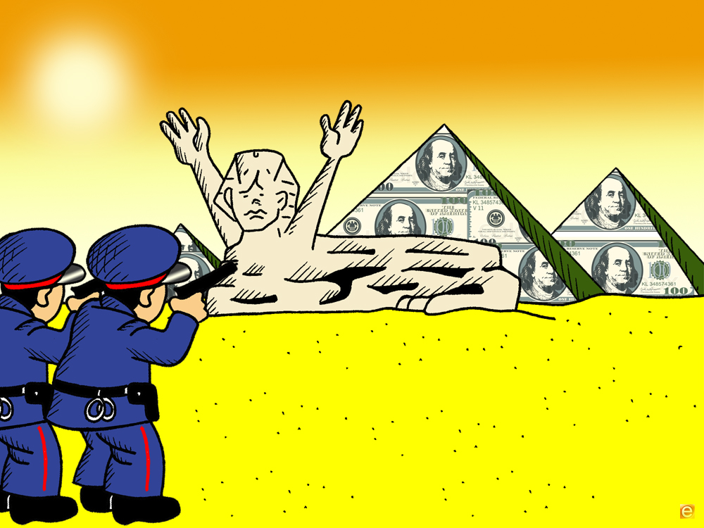
Что делать, если стали жертвой финансовой пирамиды
Составьте претензию
Обратитесь в правоохранительные органы
Соберите доказательства
Действуйте сообща
Не молчите

Slide 11
Куда еще можно обратиться с жалобами?
Банк России
Союз защиты прав потребителей финансовых услуг (ФинПотребСоюз)
http://www.finpotrebsouz.ru/
Федеральный фонд защиты прав вкладчиков и акционеров https://fedfond.ru/

Slide 12
Правила финансовой безопасности
Не переходите по сомнительным ссылкам, которые могут вести на сайты злоумышленников, пользуйтесь антивирусными программами
Не открывайте подозрительных писем и не скачивайте содержащихся в них файлов
Никому и ни при каких обстоятельствах не сообщайте данные своих банковских карт
Не используйте одинаковые пароли для входа в свои аккаунты на различных сайтах. Создавайте как можно более сложные пароли из комбинаций букв, цифр и символов
В случае совершения мошеннический действий, обращаемся сначала в банк, а затем в полицию

Slide 13
Правила финансовой безопасности
Контролируйте операции по счету. Подключите услугу СМС-информирования по всем своим активным картам
Не позволяйте продавцам и официантам уносить карту из поля вашего зрения
Делайте покупки только на сайтах, которые обеспечивают безопасное соединение. Адрес такого ресурса начинается с https://. В адресной строке есть значок в виде закрытого замка

Slide 14
Куда обращаться?
 | Роспотребнадзор www.rospotrebnadzor.ru 8 499 973-26-90 8 4822 35-58-31 |  | информирование и консультирование разъяснение законодательства проведение проверок финансовых организаций и привлечение их к административной ответственности за допущенные нарушения участие в судебной защите потребителя
 | Банк России www.cbr.ru 8 800 250-40-72 8 4822 32-03-92 |  | проведение проверок требование к финансовой организации об устранении нарушений
 | Агентство по страхованию вкладов www.asv.org.ru 8 800 200-08-05 |  | реализация процедуры банкротства банков страховые возмещения по вкладам

Slide 15
Куда обращаться?
 | Финансовый омбудсмен www.arb.ru/b2c/abuse/ finomb@arb.ru |  | досудебное урегулирование спора с финансовой организацией
 | Потребительские организации |  | юридические консультации представление интересов потребителя в суде
 | Органы местного самоуправления (муниципалитеты) |  | консультирование и содействие подаче исков в суд
 | Суд по месту жительства |  | установление факта нарушения закона или договора взыскание суммы ущерба, штрафа, неустойки (как в пользу потребителя, так и банка, МФО, коллектора)

Slide 16
Ссылки на обучающие ресурсы
https://fincult.info/articles/ Финансовая культура
https://university.cbr.ru/ Университет Центрального Банка России
https://vashifinancy.ru/ Ваши финансы
Стопмошенник18 Телеграмм-канал о мошенниках
finansy.v.poryadke Центр финансового просвещения УР
https://fincubator.ru Ассоциация развития финансовой грамотности

Slide 17
АУДО УР «Центр финансового просвещения» Адрес: УР, г. Ижевск, ул. пл.50 лет Октября, д.7 «а» Телефоны: +(3412)43-86-86, 8-952-401-53-41 Электронная почта: ceey@yandex.ru В контакте: finansy.v.poryadke

Slide 18
СПАСИБО ЗА ВНИМАНИЕ

